Slide 1
PERTEMUAN 3
COMPUTERS AND MOBILE DEVICES

Slide 2
Capaian Pembelajaran:
Jelaskan karakteristik dan penggunaan laptop, tablet, desktop, dan all-in-one.
Jelaskan karakteristik dan jenis server.
Bedakan di antara terminal POS, ATM, dan kios swalayan.
Jelaskan komputasi awan dan identifikasi penggunaannya.

Slide 3
Jelaskan karakteristik dan penggunaan ponsel cerdas, kamera digital, pemutar media portabel dan digital, pembaca e-book, dan perangkat yang dapat dikenakan.
Jelaskan karakteristik dan cara berinteraksi dengan perangkat game, termasuk gamepad, joystick dan roda, bantalan dansa, dan pengontrol gerakan-sensor.
Identifikasi penggunaan komputer tertanam.

Slide 4
Membedakan port dari konektor, mengidentifikasi berbagai port dan konektor, dan membedakan antara koneksi perangkat nirkabel Bluetooth, Wi-Fi, dan NFC.
Diskusikan cara-cara untuk mencegah cedera dan gangguan terkait kesehatan yang disebabkan oleh penggunaan teknologi, dan jelaskan cara untuk merancang tempat kerja secara ergonomis.

Slide 5
Sub Pokok Bahasan
3.1. Computer and Mobile Devices
3.2. Mobile Computer and Desktops
3.3. Servers
3.4. Terminals
3.5. Supercomputers
3.6. Cloud Computing

Slide 6
3.7. Mobile Devices
3.8. Game Devices
3.9. Embeddes Computers
3.10. Ports and Connections
3.11. Protecting Hardwares
3.12. Health Concerns of Using Technology

Slide 7
Daftar Pustaka:
Discovering Computers 2017 : Tools, Apps, Devices, and the Impact of Technology (Vermaat | Sebok | Freund | campbell | Frydenberg)

Slide 8
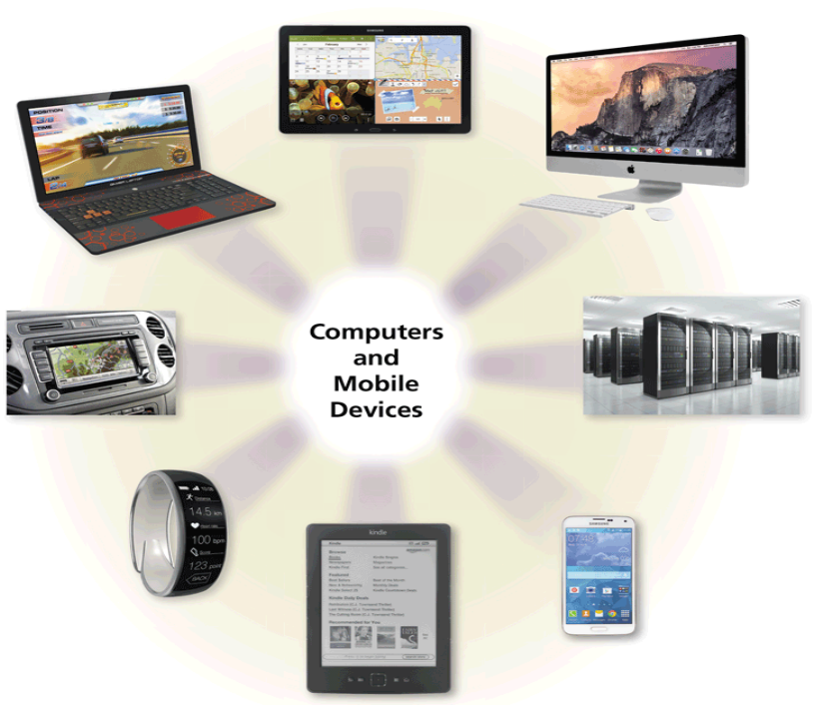
3.1. Computer and Mobile Devices
Laptops, tablets, and desktops
Servers and terminals
Smartphones, digital cameras, e-book readers, portable and digital media players and wearable devices
Game devices
Embedded computers

Slide 9
3.2. Mobile Computer and Desktops
Mobile computer adalah komputer pribadi portabel, dirancang sedemikian rupa sehingga pengguna dapat dengan mudah membawanya dari satu tempat ke tempat lain
Komputer pribadi (PC) adalah komputer bergerak atau desktop yang dapat melakukan semua aktivitas input, processing, output, dan penyimpanan dengan sendirinya dan dimaksudkan untuk digunakan oleh satu orang pada satu waktu.

Slide 10
3.3. Servers
Server adalah komputer yang didedikasikan untuk menyediakan satu atau beberapa layanan ke komputer atau perangkat lain di jaringan.
Virtualisasi adalah praktik berbagi atau menggabungkan sumber daya komputasi, seperti server dan perangkat penyimpanan
Virtualisasi server menggunakan perangkat lunak untuk memungkinkan server fisik meniru kemampuan perangkat keras dan komputasi dari satu atau lebih server, yang dikenal sebagai server virtual.
Server farm adalah jaringan beberapa server di satu lokasi.

Slide 11
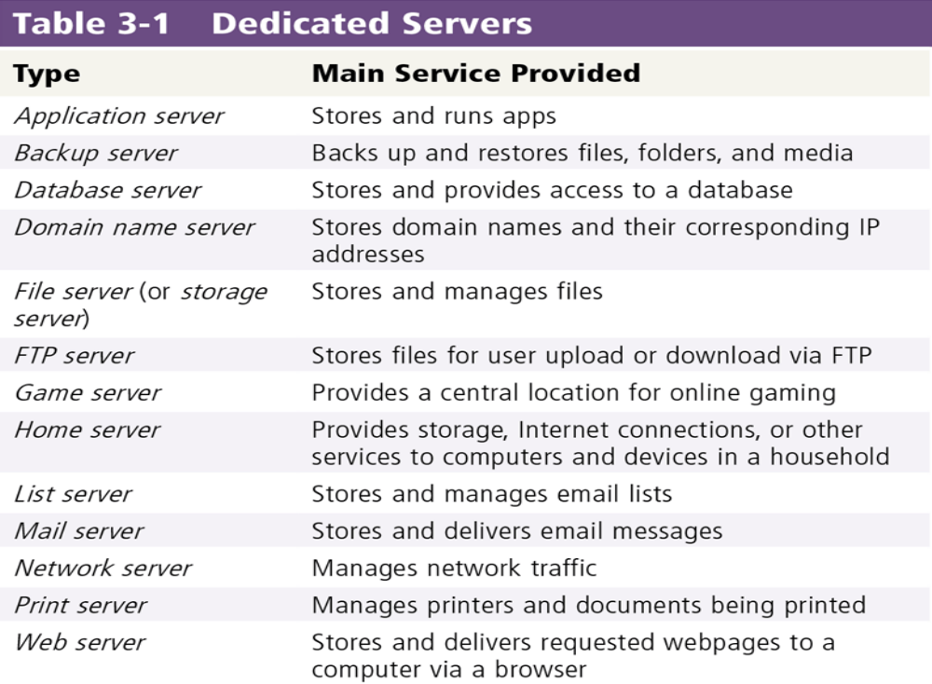

Slide 12
3.4. Terminals
Terminal adalah komputer, biasanya dengan kekuatan pemrosesan terbatas, yang memungkinkan pengguna mengirim data ke dan / atau menerima informasi dari server, atau komputer host.
Thin client adalah terminal yang terlihat seperti desktop tetapi memiliki kemampuan dan komponen terbatas.

Slide 13
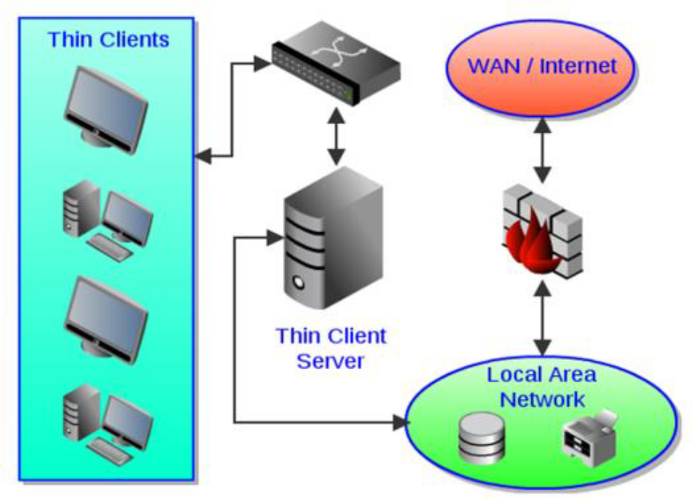
ATM (automated teller machine) adalah terminal perbankan swalayan yang terhubung ke komputer host melalui jaringan.
Kios swalayan adalah terminal mandiri yang biasanya memiliki layar sentuh untuk interaksi pengguna.

Slide 14
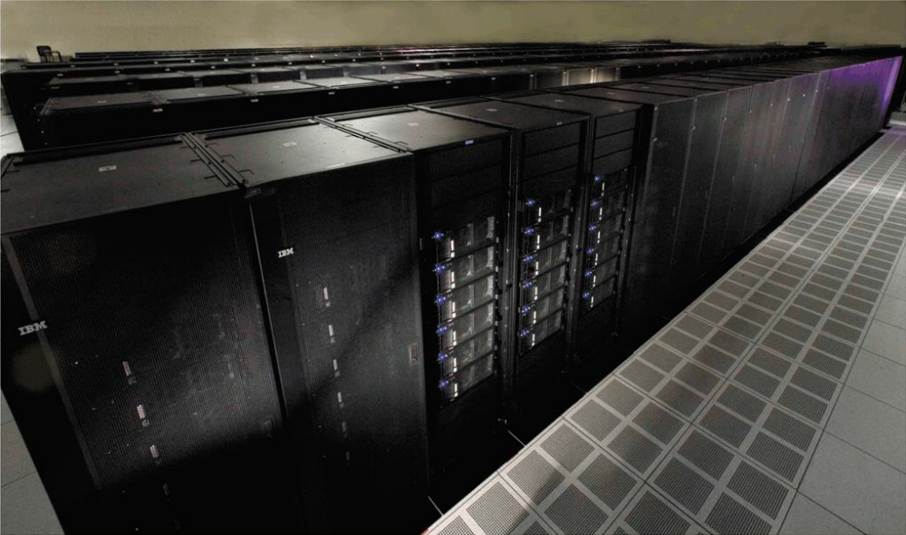
3.5. Supercomputers
Superkomputer adalah komputer tercepat dan terkuat - dan yang paling mahal
Mampu memproses banyak trilyunan instruksi dalam satu detik

Slide 15
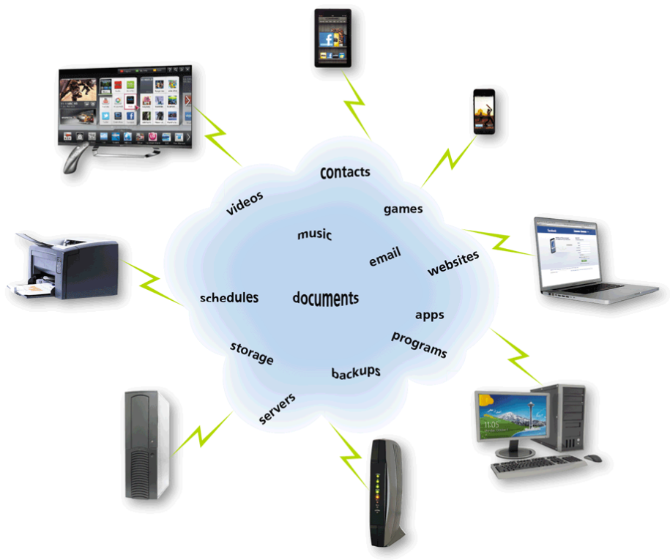
3.6. Cloud Computing
Cloud computing /Komputasi awan mengacu pada lingkungan yang menyediakan sumber daya dan layanan yang diakses melalui Internet

Slide 16
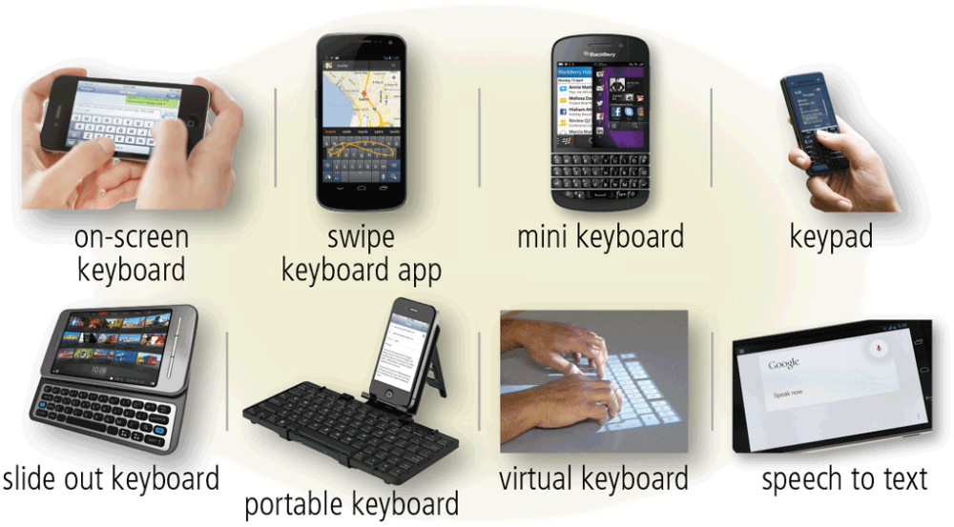
3.7. Mobile Devices

Slide 17
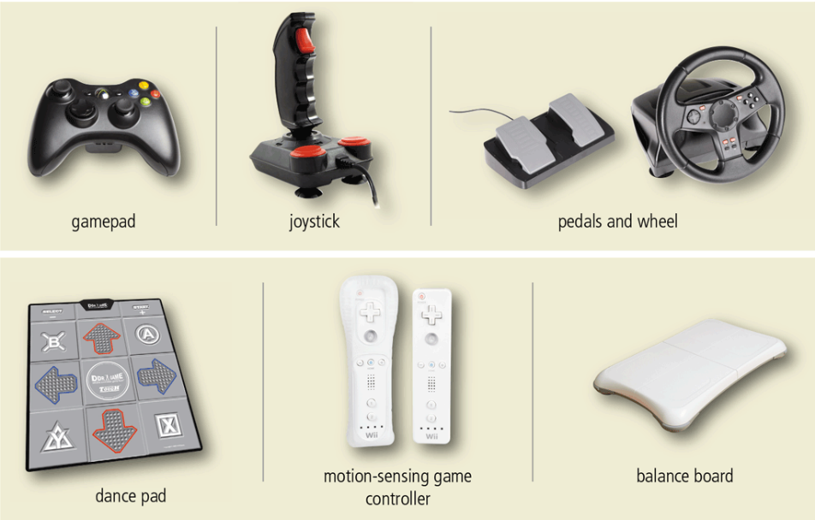
3.8. Game Devices
Konsol game adalah perangkat komputasi mobile yang dirancang untuk permainan video multiplayer atau multiplayer
Perangkat permainan genggam adalah perangkat seluler kecil yang berisi layar, speaker, kontrol, dan konsol game semuanya dalam satu unit

Slide 18
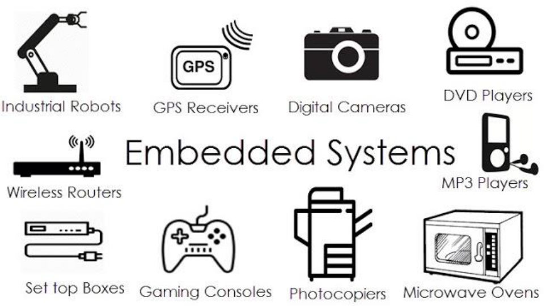
Pengontrol permainan meliputi gamepads, joystick dan roda, bantalan dansa, dan berbagai pengontrol motion-sensing.
3.9. Embedded Computers
Embedded computer /Komputer yang disematkan adalah komputer tujuan khusus yang berfungsi sebagai komponen dalam produk yang lebih besar.

Slide 19
Contohnya :
Consumer electronics
Home automation devices
Automobiles
Process controllers and robotics
Computer devices and office machines

Slide 20
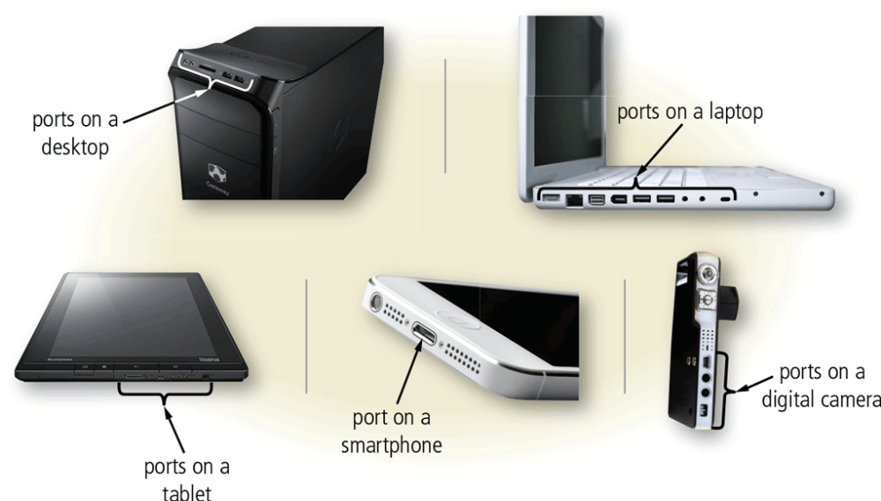
3.10. Ports and Connections
Port adalah titik di mana perangkat periferal menempel atau berkomunikasi dengan komputer atau perangkat selular sehingga perangkat periferal dapat mengirim data ke atau menerima informasi dari komputer atau perangkat selular.

Slide 21
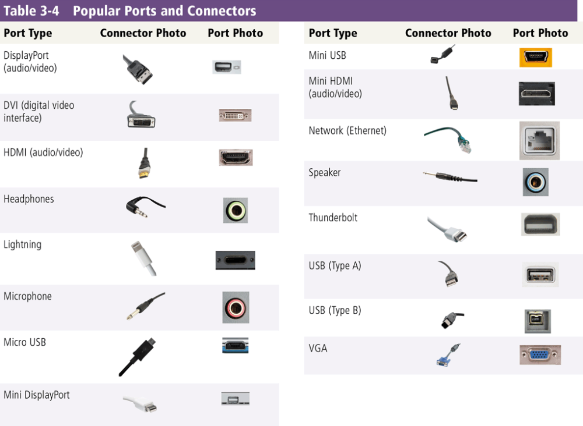

Slide 22
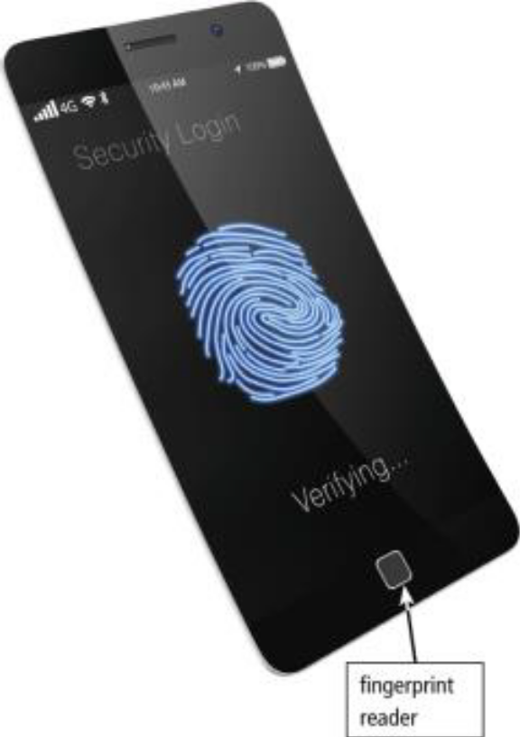
3.11. Protecting Hardwares
Untuk membantu mengurangi kemungkinan pencurian, perusahaan dan sekolah menggunakan berbagai langkah pengamananPhysical access controls.
Alarm system
Physical security devices
Security or device-tracking app
Require identification

Slide 23
3.12. Health Concerns of Using Technology
Repetitive Strain Injury (RSI) cedera atau gangguan otot, saraf, tendon, ligamen, dan persendian.
Computer vision syndrome (CVS) adalah kondisi kesehatan yang berhubungan dengan teknologi yang mempengaruhi penglihatan.
Ergonomics adalah ilmu terapan yang ditujukan untuk menggabungkan kenyamanan, efisiensi, dan keamanan ke dalam desain barang di tempat kerja.
Technology addiction/Kecanduan teknologi terjadi saat teknologi mengkonsumsi seluruh kehidupan sosial seseorang.

Slide 24
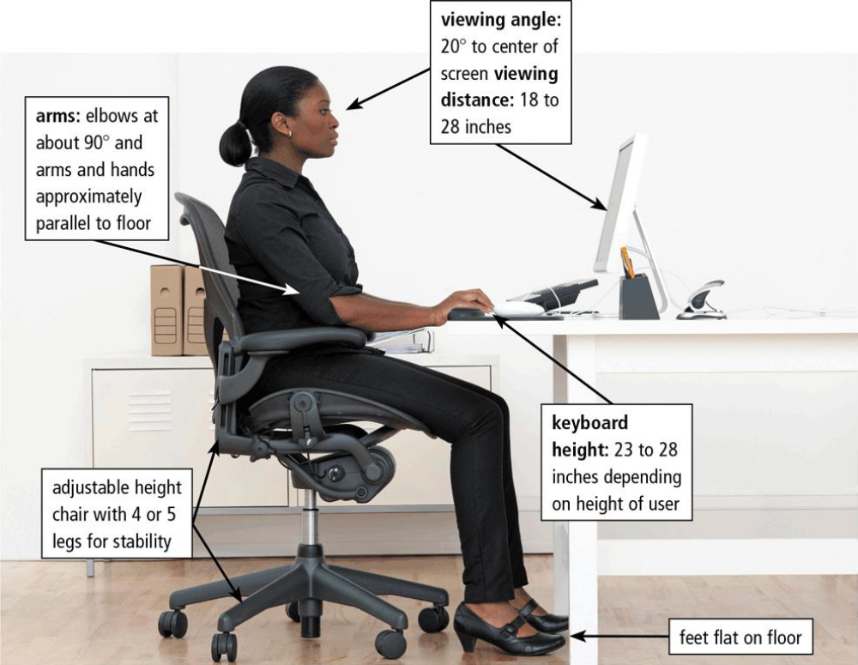

Slide 25
Rangkuman (Chapter Summary)
Modul ini menyajikan karakteristik dan pedoman pembelian untuk laptop, tablet, desktop, smartphone, kamera digital, dan pemutar media portabel dan digital. Juga membahas server, superkomputer, terminal point-of-sale, ATM, kios swalayan, pembaca e-book, perangkat yang dapat dipakai, perangkat game, komputer tertanam, dan komputasi awan. Tak lupa disajikan berbagai port dan koneksi, cara untuk melindungi perangkat keras, dan masalah kesehatan dari penggunaan teknologi bersama dengan langkah-langkah pencegahan.

Slide 26
SELESAI

